Slide 1
Microsoft Graph へのモダン接続を行おう
Build 2022 recap向け資料

Slide 2
はじめに
ある程度の規模がある組織では Microsoft 365 のライセンス付与などを PowerShell を用いて行うケースが多い。
昨今、セキュリティの懸念から Connect-MsolService といった ID/Password ベースの接続を行う PowerShell コマンドレットは利用ができなくなり、新しい接続方法への移行が始まっている。
この資料では新しい接続方法（ Connect-MgGraph ）を用いて、ライセンス関連へのアクセスを行っていく。

Slide 3

流れ
アクセス許可 PowerShell から Connect-MgGraph を用いて Microsoft 365 にアクセスするためには、紐づく Azure AD にアプリを登録する必要がある。
接続条件 アプリが登録できたらアプリから Microsoft 365 へのアクセスを、クライアント証明書を用いて行っていく。
確認 接続後は Microsoft Graph 用に用意されたライセンス関連のコマンドレットを用いて処理を行っていく。

Slide 4

アクセス許可

Slide 5
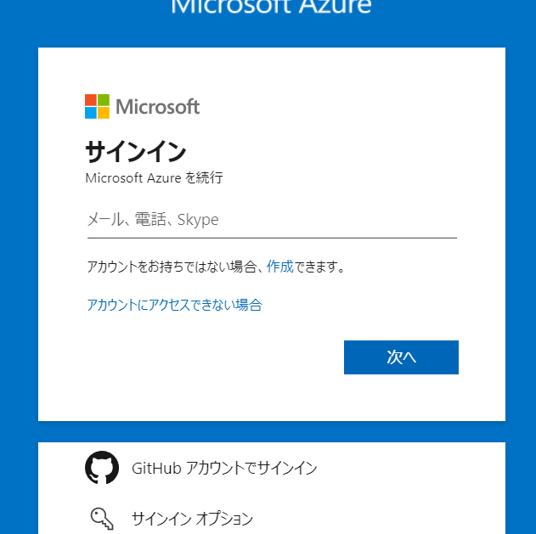
サインイン
以下アドレスをブラウザーに入力する。
https://portal.azure.com/#blade/Microsoft_AAD_IAM/ActiveDirectoryMenuBlade/Overview
管理者でサインインする。

Slide 6
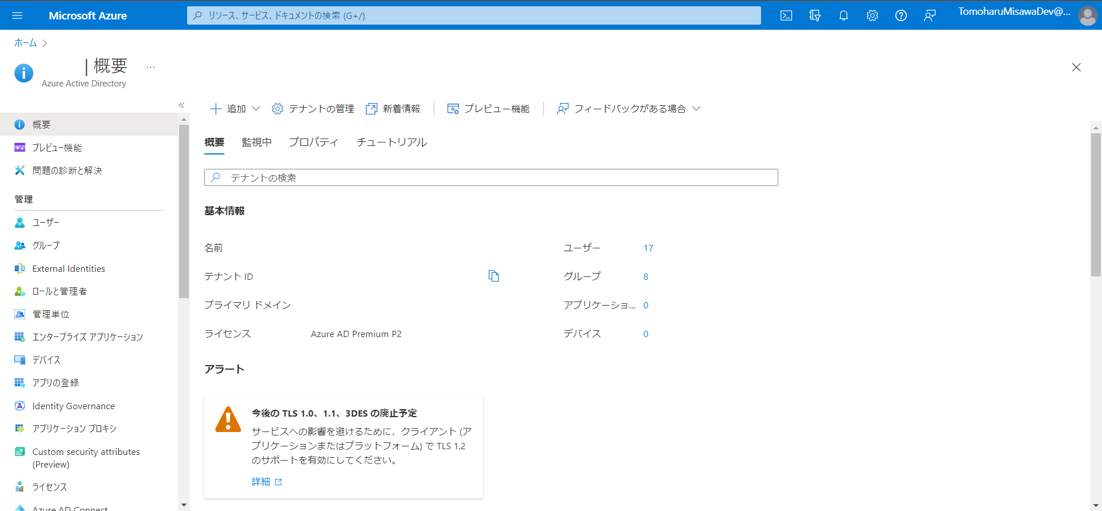
Azure AD
アプリの登録画面に遷移する。

Slide 7
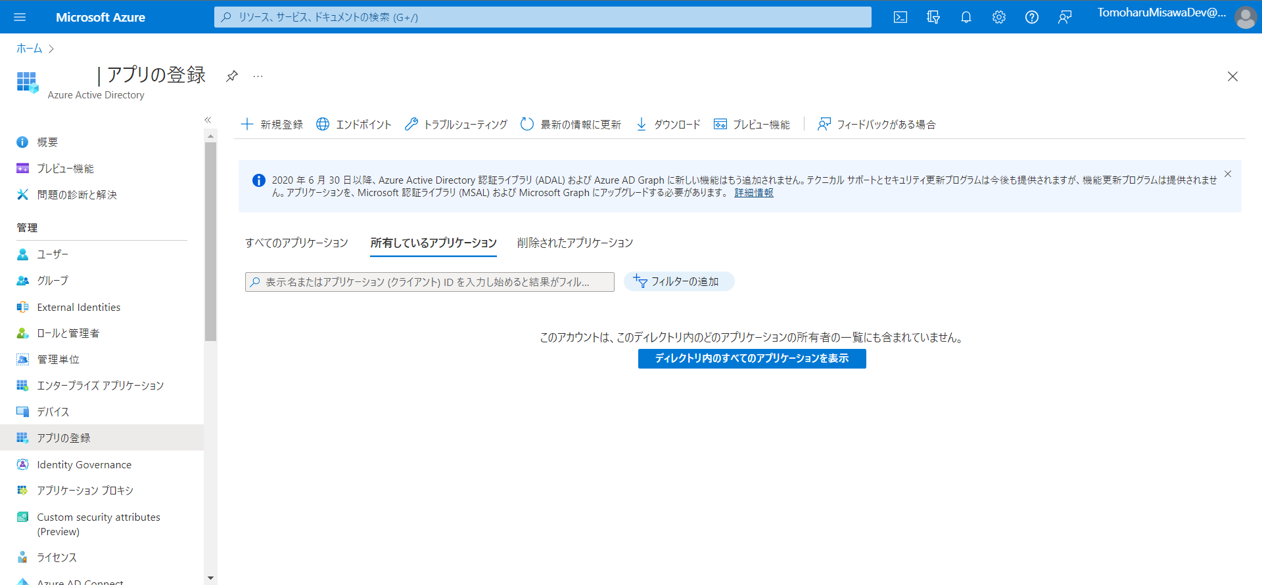
アプリの登録
アプリを新規登録する。
ここでいうアプリとは Microsoft 365 に接続する PowerShell スクリプトと考えて問題ない。

Slide 8
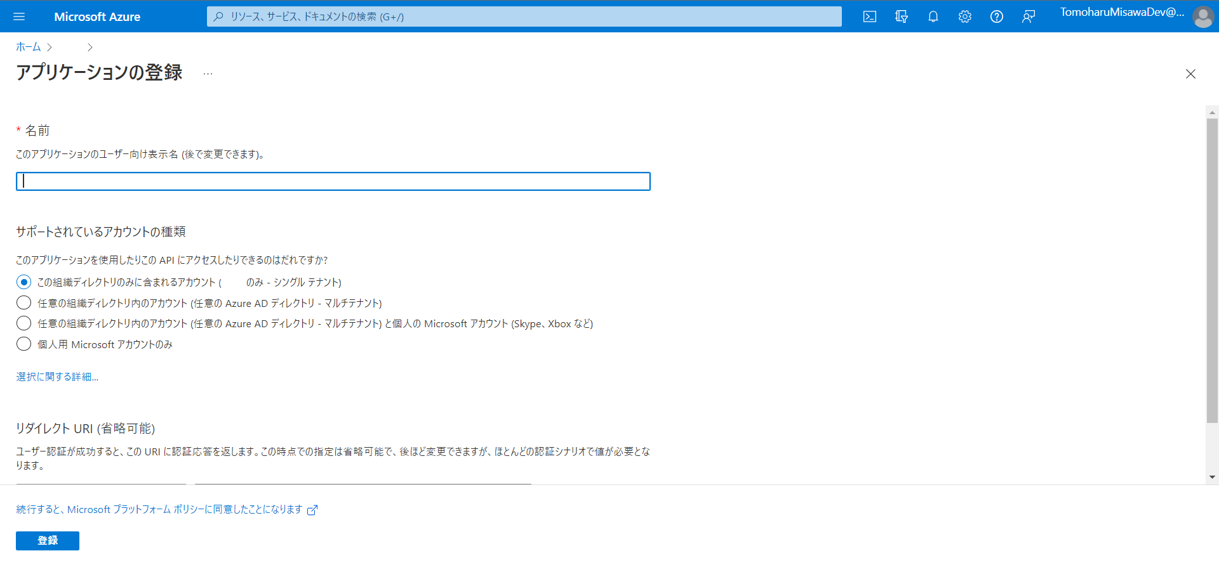
アプリ名を決定する
アプリ名と利用したいテナントの情報を入力する。
基本的に同一サインインした Azure ADと同一テナントで行うものとなるため、シングルテナントを選択すればよい。

Slide 9
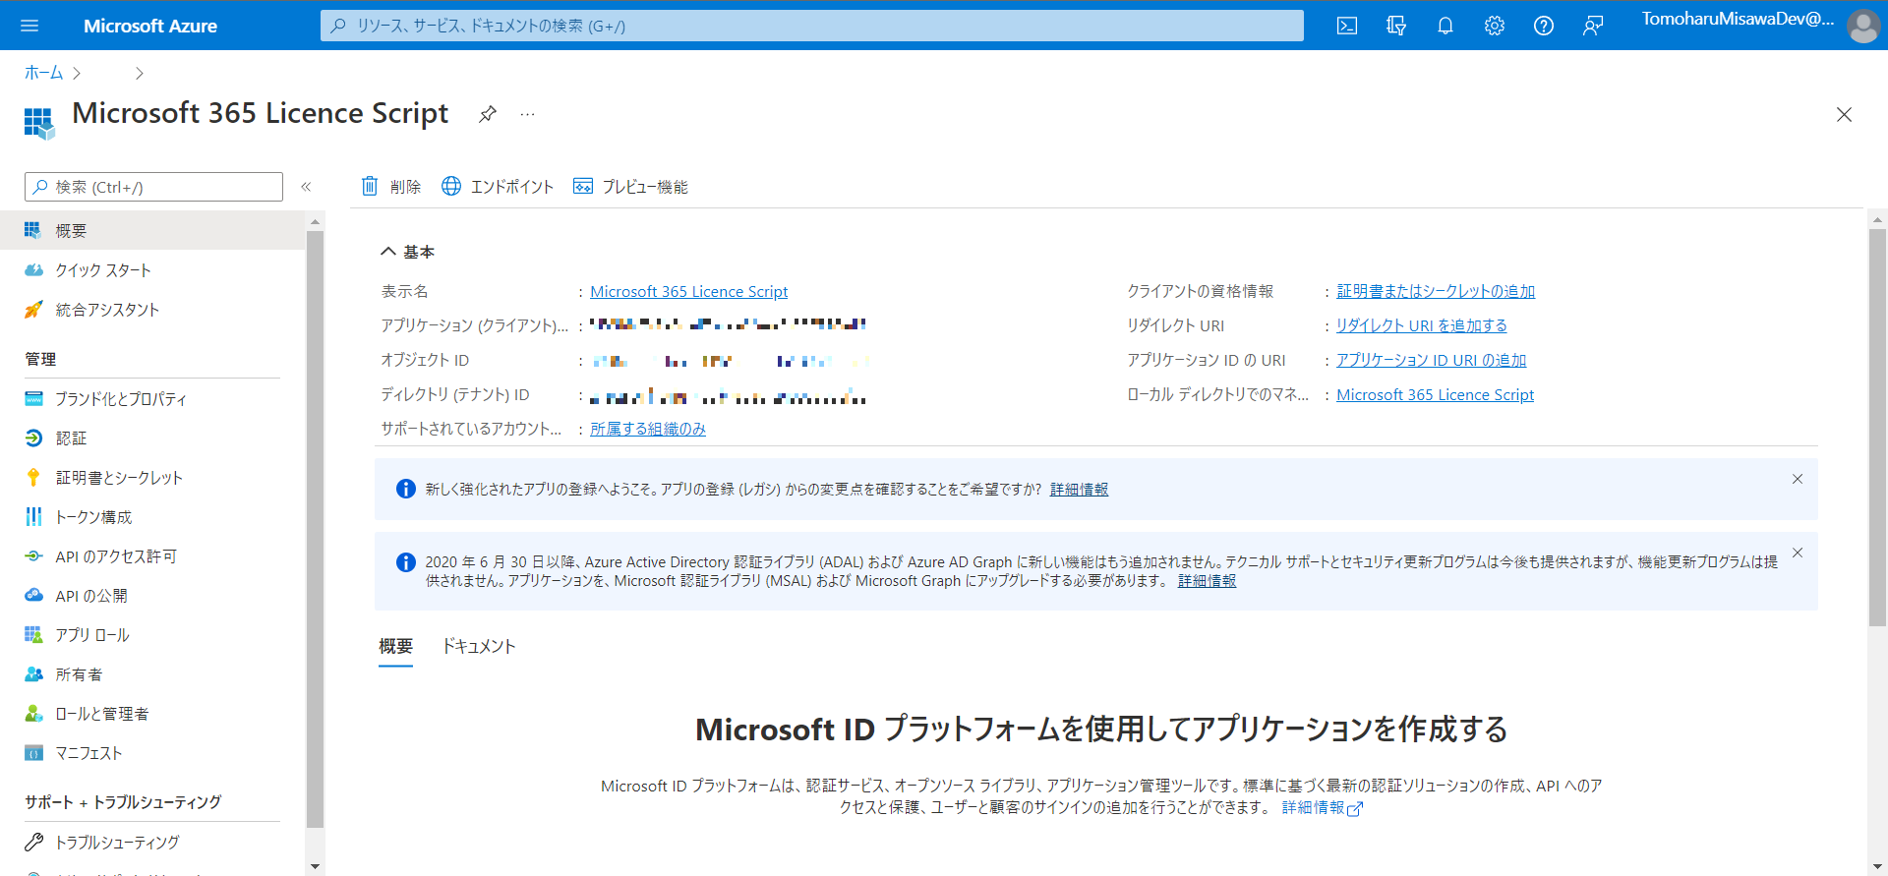
アプリの概要ページで情報入手
Power Shell コマンドレットの実行に必要なアプリケーション ID とディレクトリ ID を控えておく。
API のアクセス許可へ移動する。

Slide 10
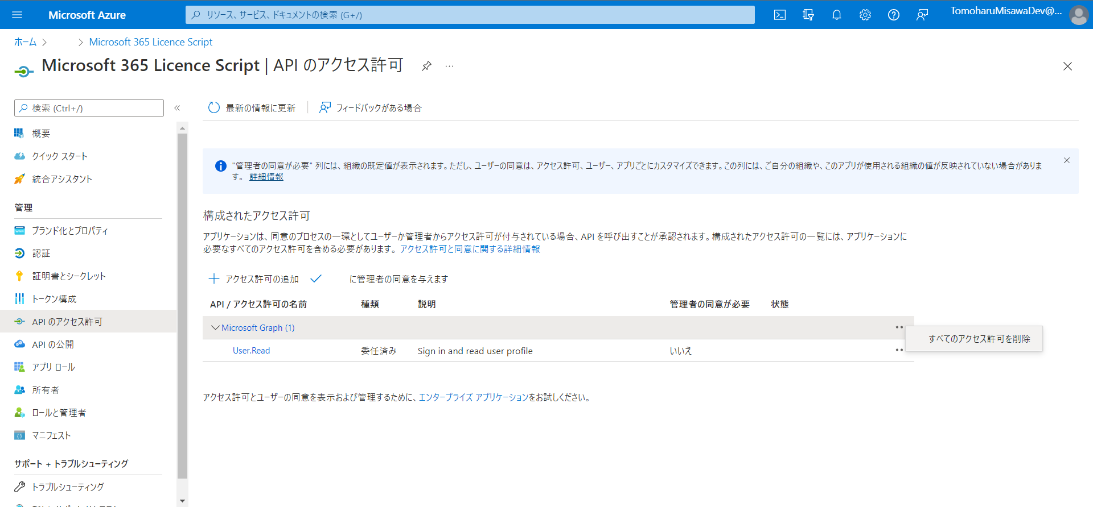
アクセス権の削除
初期設定されているアクセス権を削除する。
三点リーダーを押下してすべてのアクセス許可を削除を押す。

Slide 11
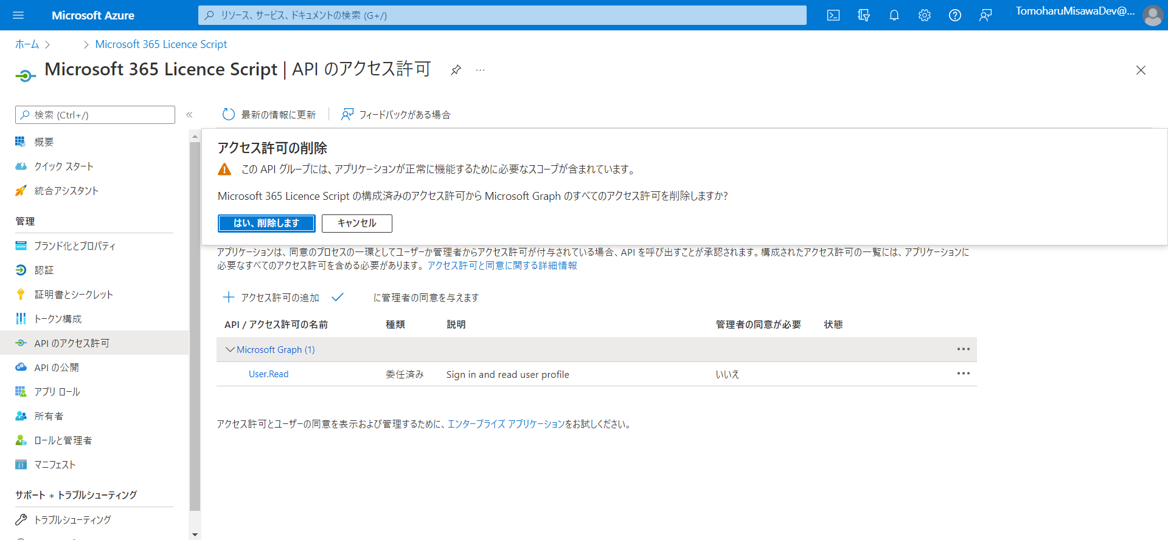
確認
アクセス許可の削除時は確認が入る。
間違えないことを確認して「はい、削除します」を押す。

Slide 12
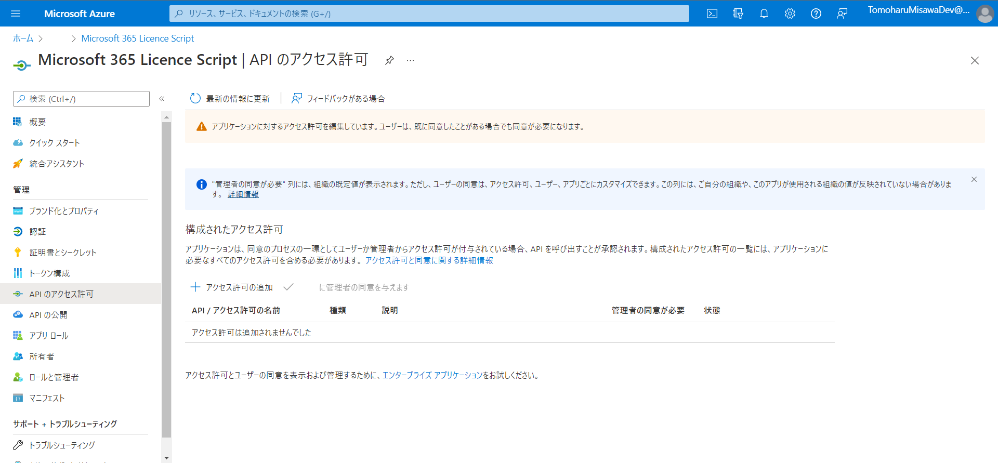
アクセス権を付与
ライセンス付与に必要となるアクセス権を設定する。
このアプリが持つアクセス権となる。

Slide 13
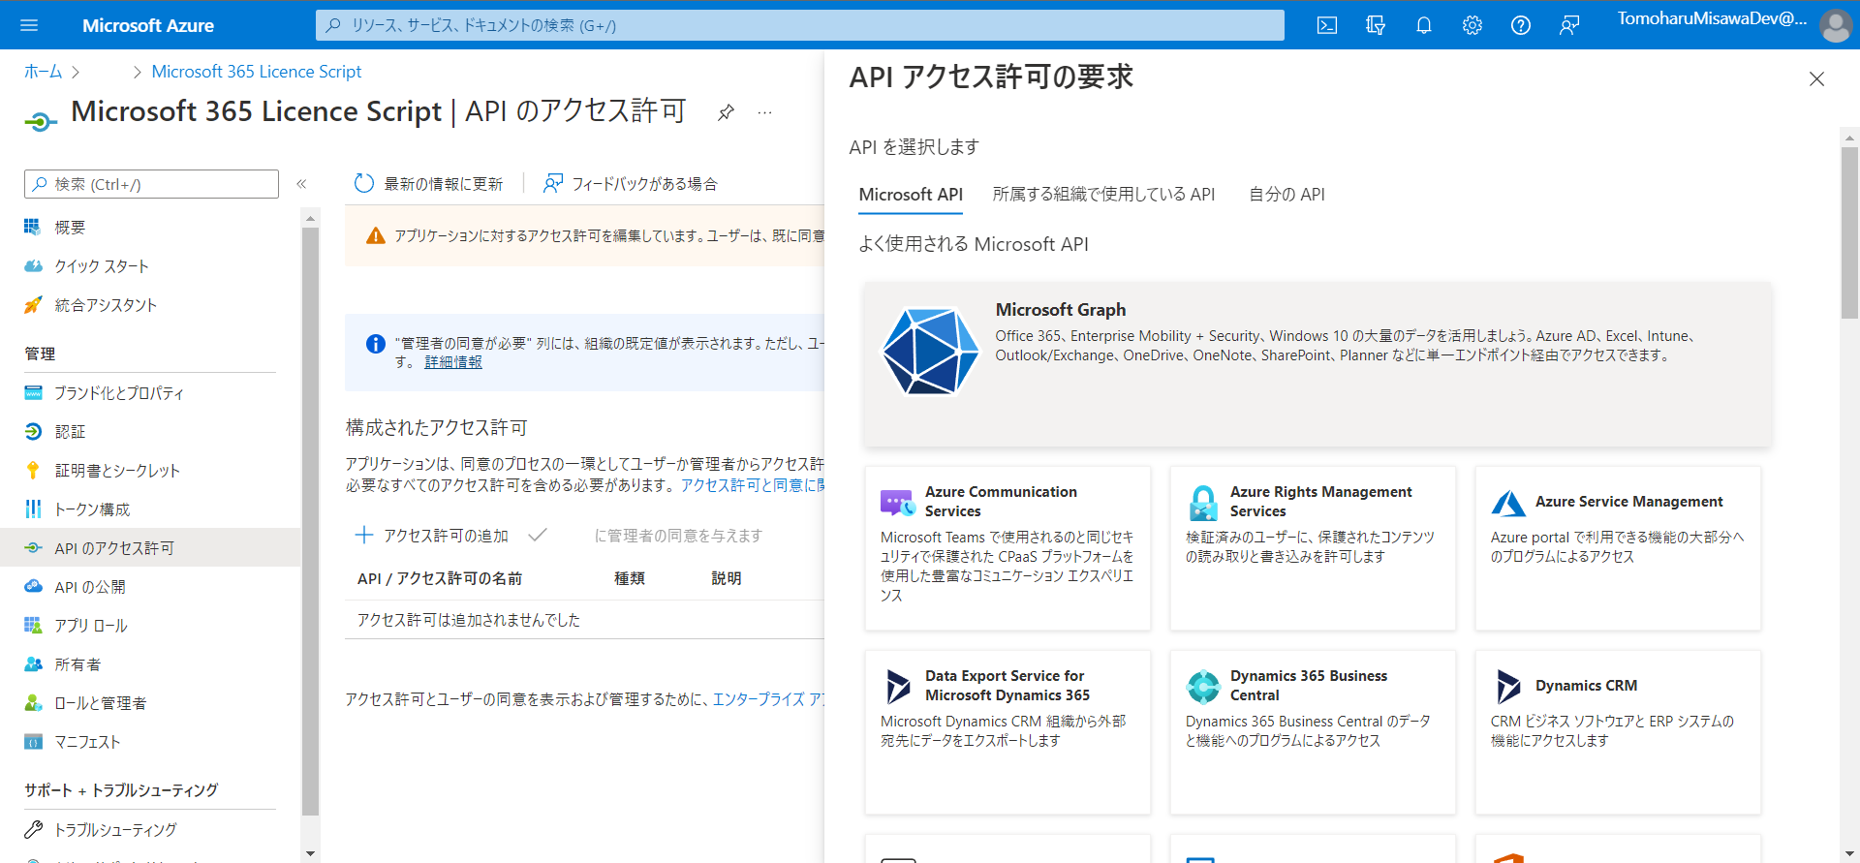
アクセス許可の種類
Microsoft Graph を選択する。
今回はラインセンス付与を行うアプリのため、 Microsoft Graph が対象。
それ以外のアプリもアクセス許可を付与すれば利用可能となる。

Slide 14
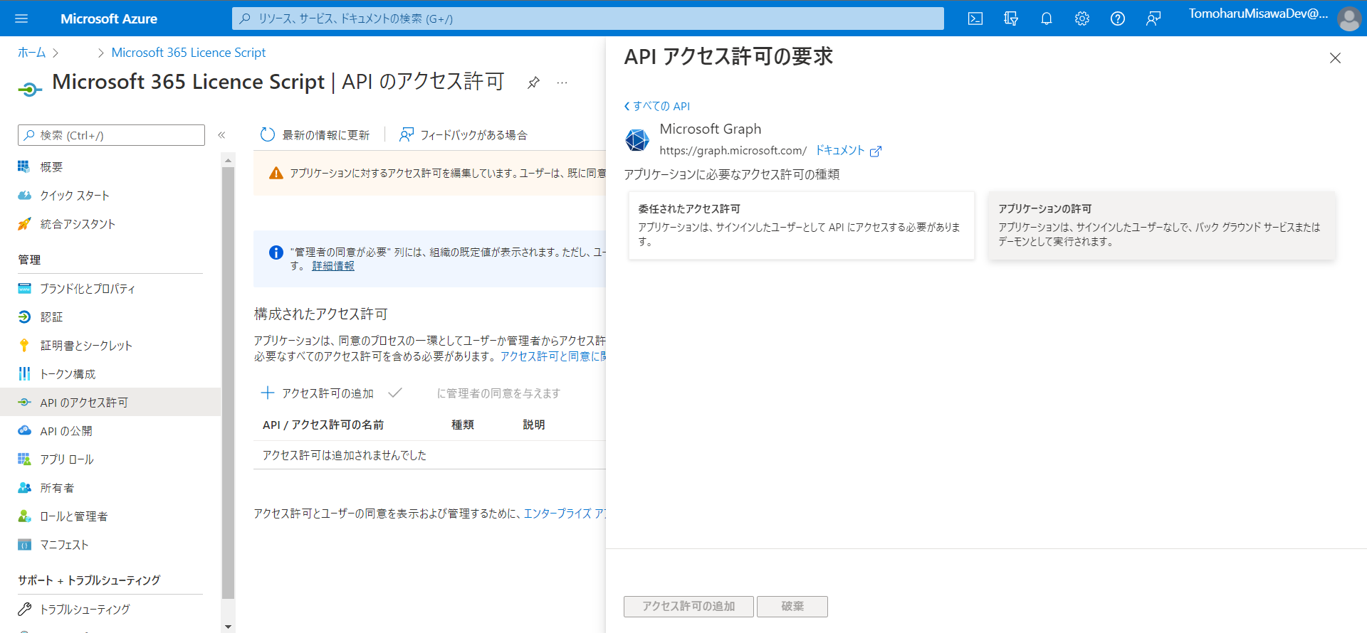
許可はアプリケーションで
委任された許可ではなくアプリケーションの許可を行うと対話型ではないバッチ操作用のアプリを作成できる。
対話型の場合は途中許可を得る画面が出る。

Slide 15
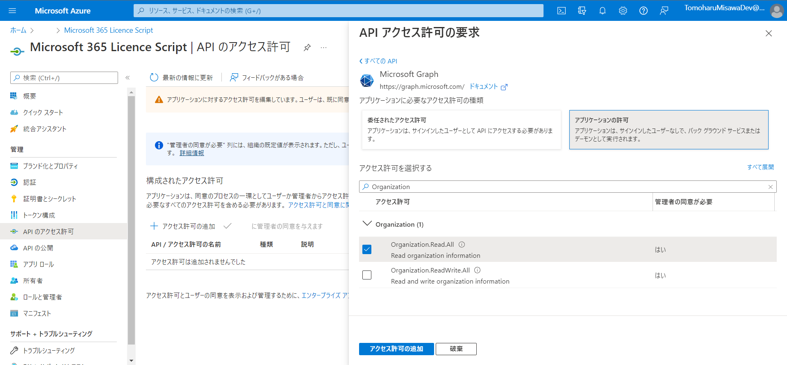
必要な 許可１
Organization.Read.All を許可することで組織で持っているライセンスの情報を取得できる。

Slide 16
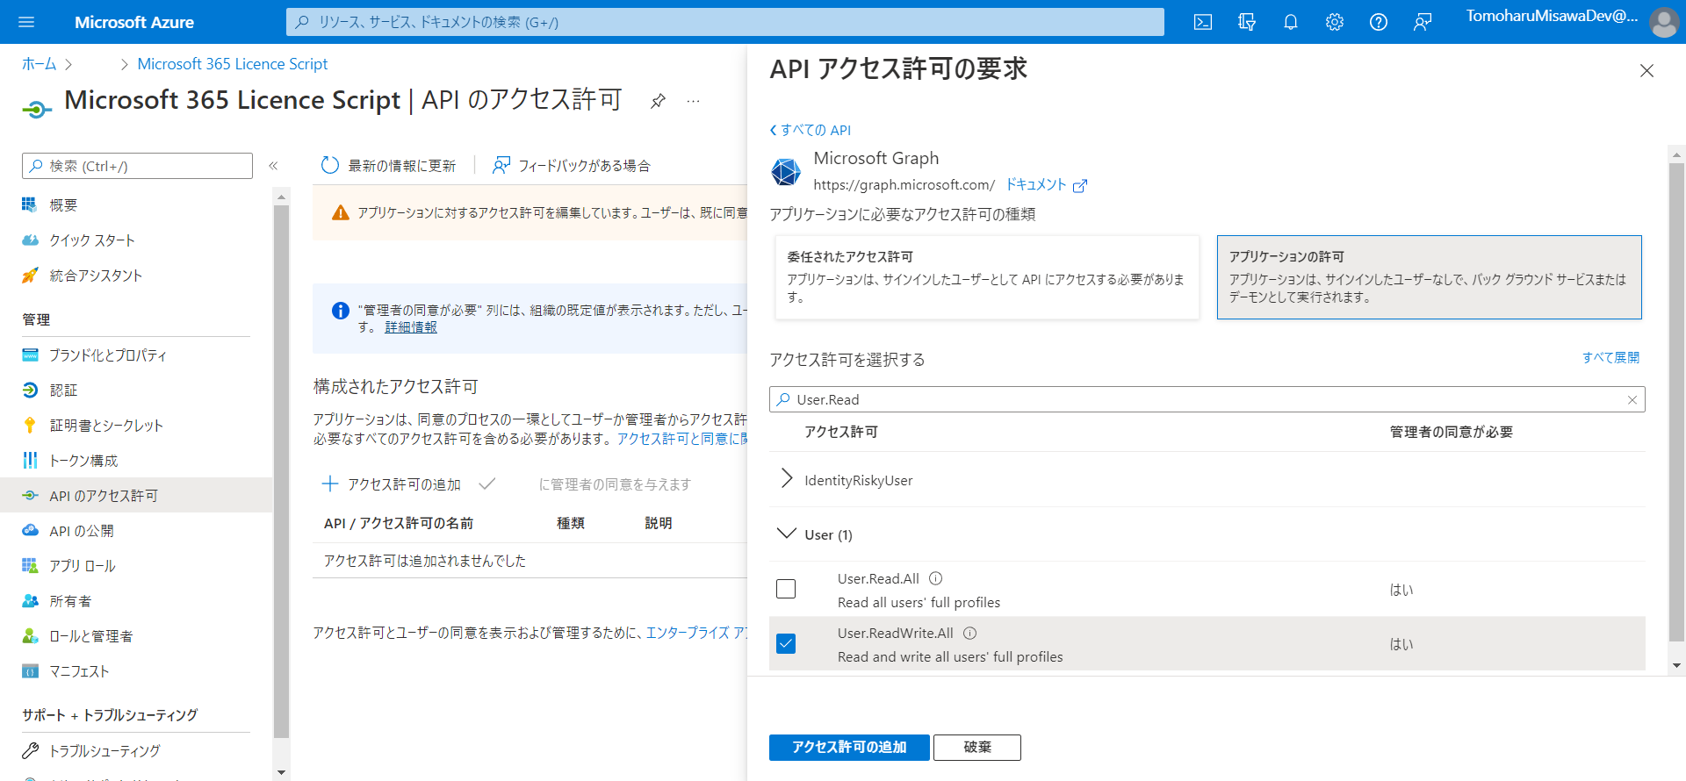
必要な 許可2
User.ReadWrite.All を許可することですべてのユーザーに対し、ライセンス情報のチェックおよび設定ができるようになる。

Slide 17
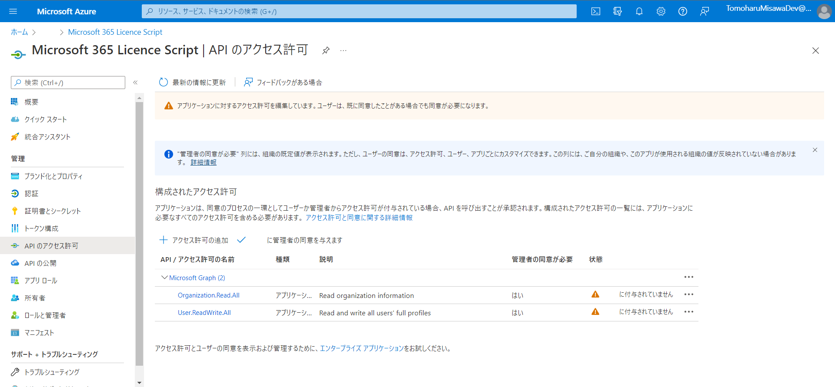
管理者の同意
管理者の同意をチェックすることで、このアプリへの個別許可を事前に与えることができる。自動化時には必須の対応となる。

Slide 18
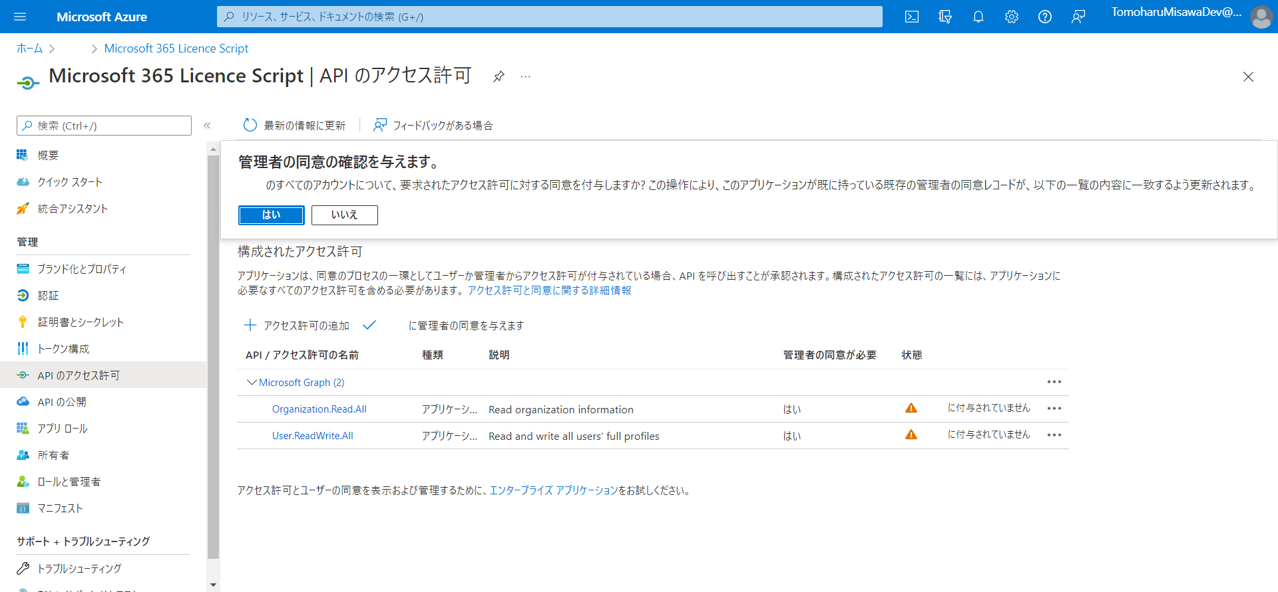
慎重に確認を
管理者の同意を行うと、許可済みとなるためこのアプリからは無条件に Microsoft 365 へアクセスできることになる。
アクセス許可範囲を最小限にすることで、問題が発生しても影響が広がらないように措置しておく。

Slide 19
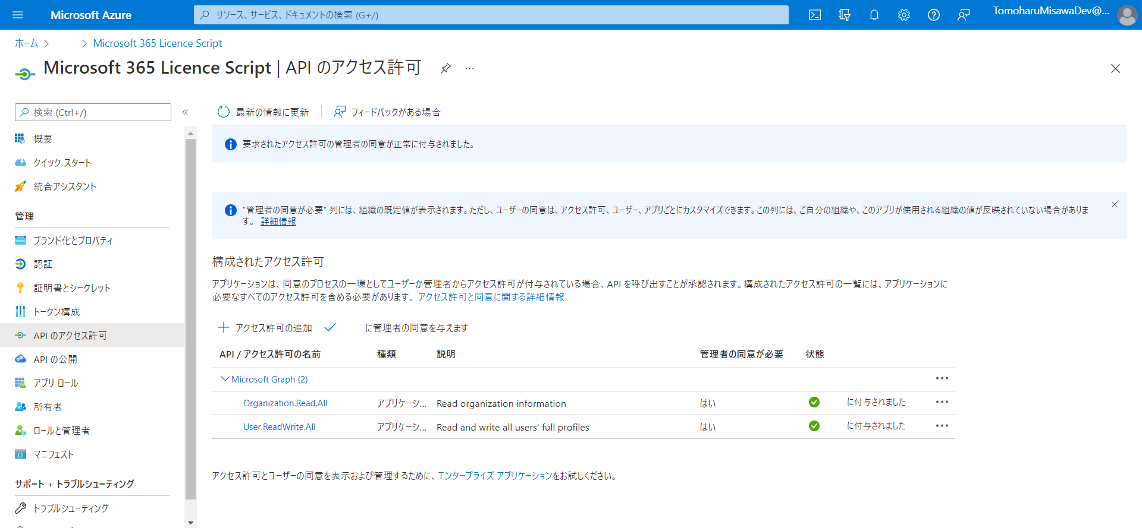
許可の確認
許可を終えると状態が付与済みに変化する。
改めて許可範囲をチェックしておく。

Slide 20

接続条件

Slide 21
シークレットと証明書
冒頭の流れではクライアント証明書を用いて Microsoft 365 アクセスを行う。としているが、実は Azure AD では クライアント証明書だけではなく、シークレットを活用した接続方法も定義されている。
しかしシークレットはスクリプト内に書き示すことができるため、利用が簡単だが文字数が少なくなるため強度が低い。
それだけでなくスクリプト内に埋め込めるがゆえに GitHub などの外部リポジトリに誤って共有してしまうことが考えらるため、極力証明書を活用することをお薦めする。
いずれの方法でも以下モジュールのインストールが必要となるので事前に設定が必要。
Install-Module Microsoft.Graph -Scope CurrentUser

Slide 22

接続条件
シークレット利用の場合

Slide 23
接続条件の設定
接続条件の一つ、シークレットを設定する方法を解説する。
証明書とシークレットを選択する。

Slide 24
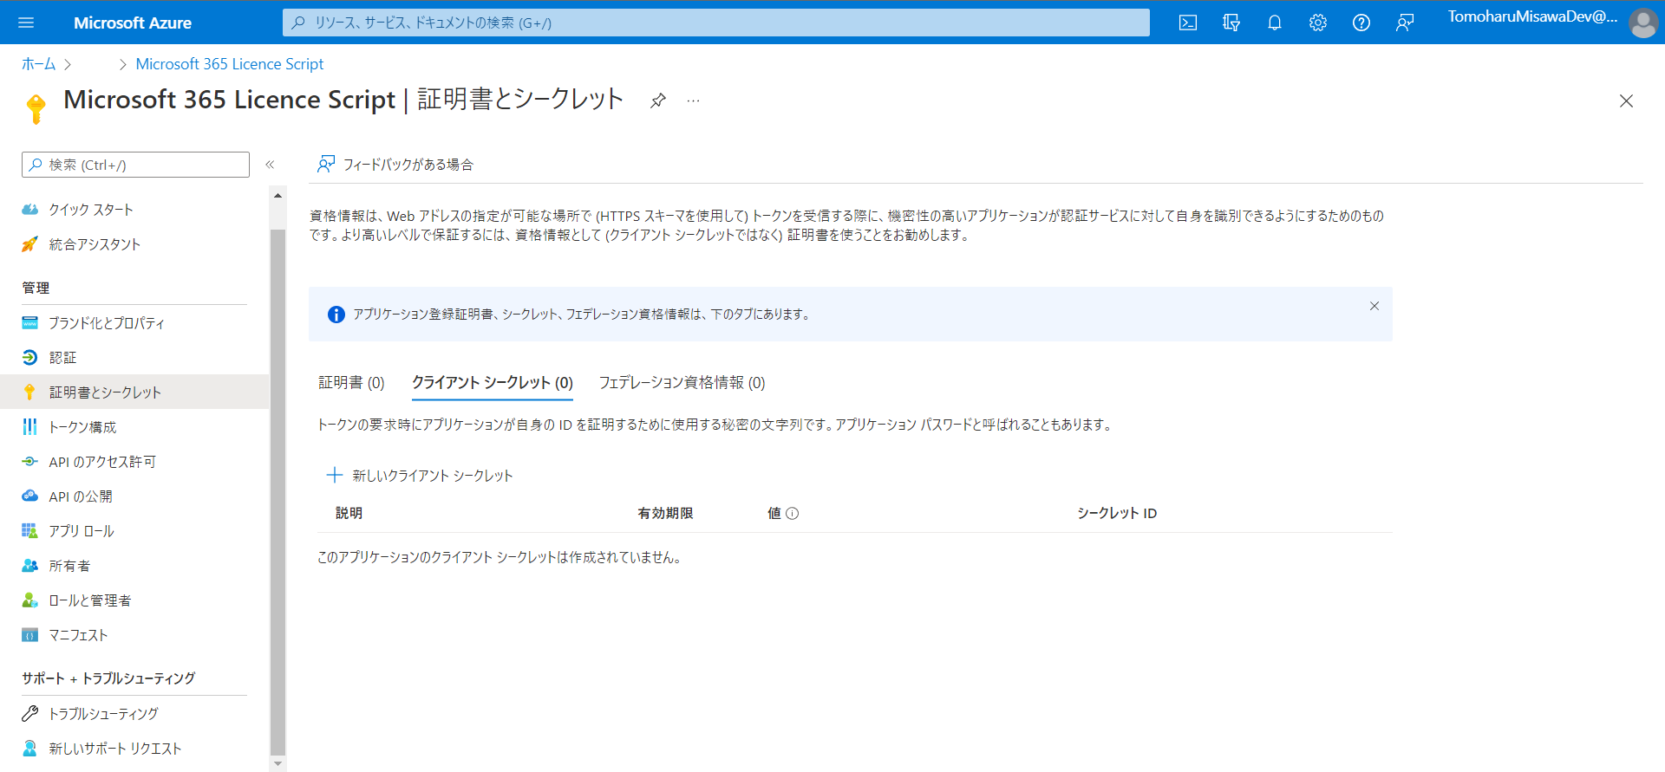
シークレットの作成
クライアント シークレットタブを選択する。
「新しいクライアント シークレット」を押す。
複数の個所でアプリを利用する場合は複数のシークレットを割り当てる。
シークレットの差し替えもこちらで実施する。

Slide 25
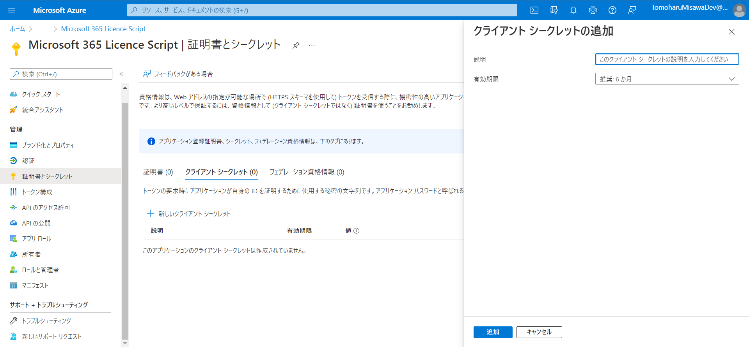
シークレットの追加
シークレットはアプリごとに複数持つことができる。
説明の項目を使ってそれぞれのシークレットがどの用途で利用されるのかを記載する。
有効期間は初期値 6 か月となっているため、必要に応じて変更する。

Slide 26
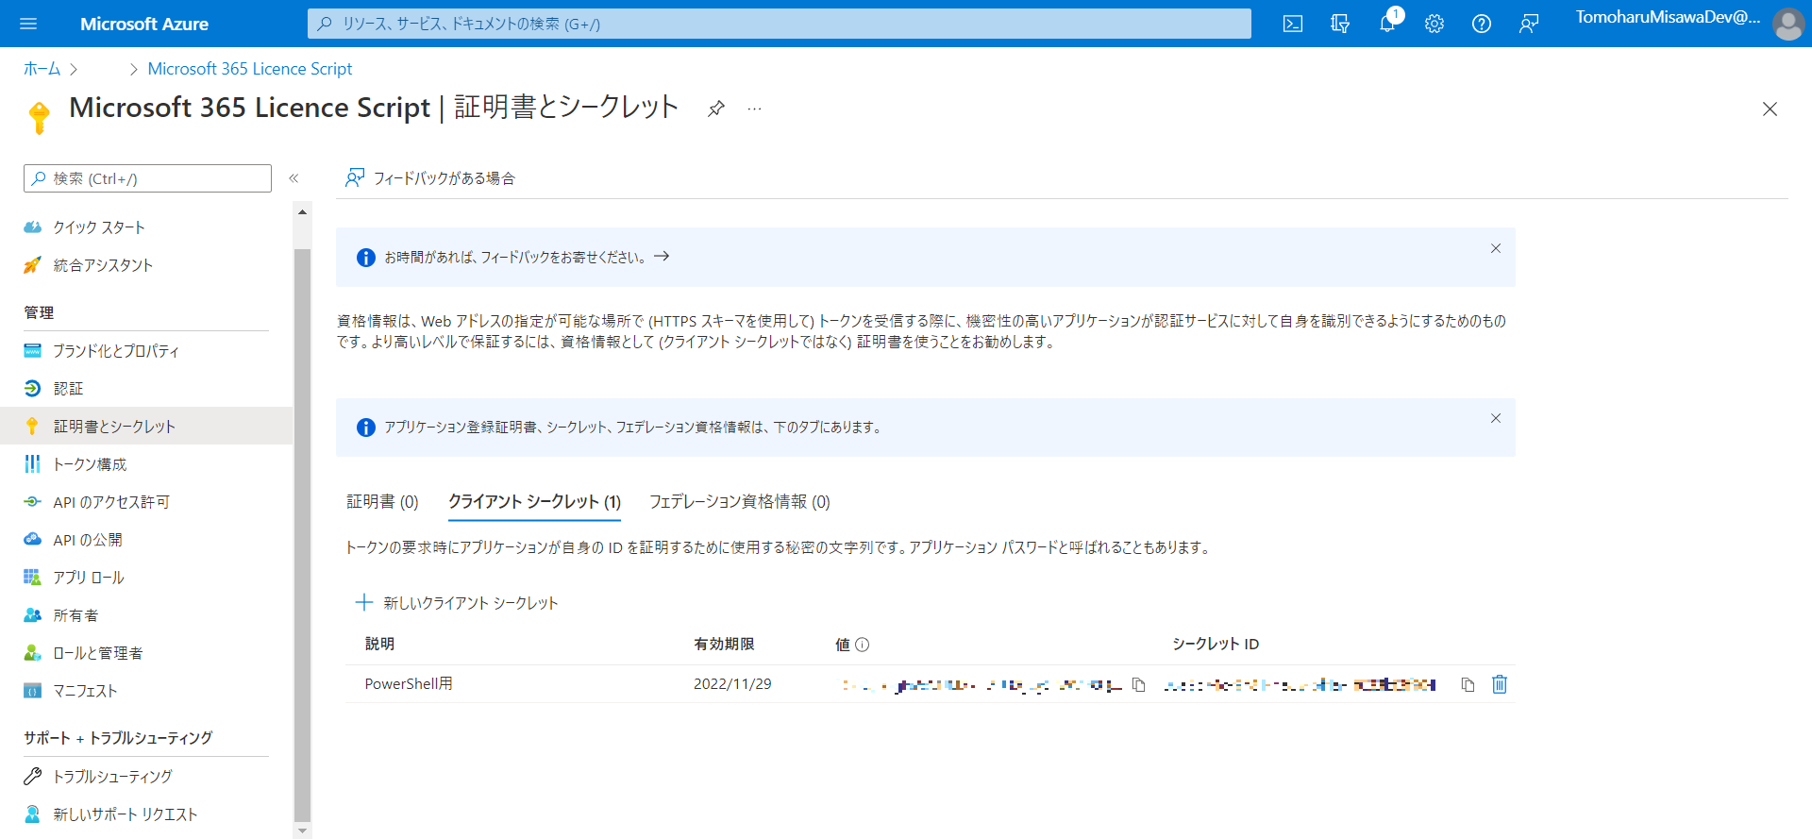
シークレットの値
一度設定したシークレットは再度確認することはできない。
内容が分からなくなったときは新しいシークレットを作り、古いものを消す形になるため、どこで利用されているものか説明に書くことが重要となる。

Slide 27

確認
シークレット利用

Slide 28
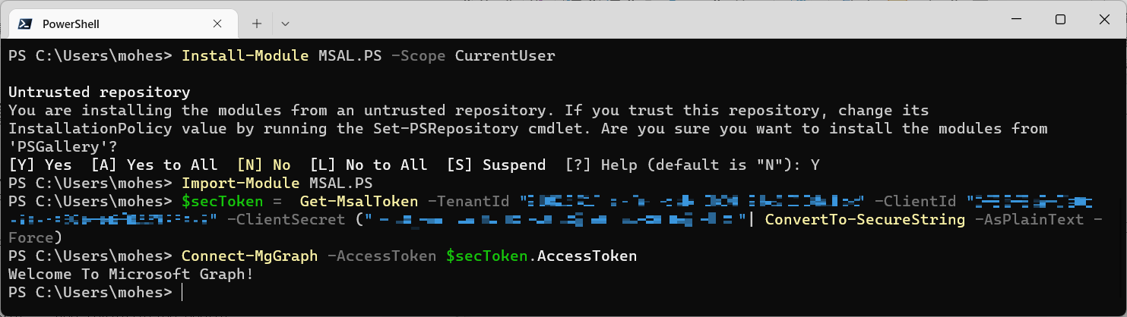
Power Shell から Microsoft 365 へ接続する
シークレットを用いた接続は先に控えたアプリケーション ID とディレクトリ ID を ClientId 、TenantId にそれぞれ設定する。
シークレットは Secret に設定する。
シークレットを Microsoft 365 側に渡すときはセキュリティ文字列として渡す必要があるので、右記の構文を覚えておくとよい。
Install-Module MSAL.PS -Scope CurrentUser
Import-Module MSAL.PS
$secToken = Get-MsalToken -TenantId “T-ID" -ClientId “C-ID" -ClientSecret (“Secret"| ConvertTo-SecureString -AsPlainText -Force)
Connect-MgGraph –AccessToken $secToken.AccessToken

Slide 29
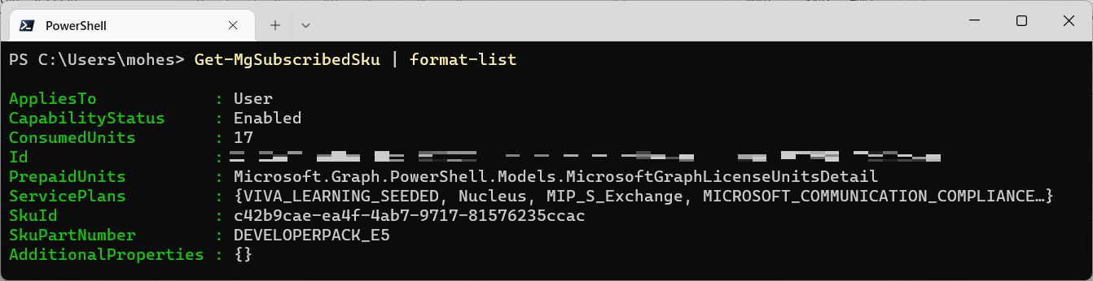
組織のライセンスを確認する
これでラインセンスの確認やユーザーへの付与を行うことができる。
ほか、ユーザーへの権限付与などは以下のドキュメントを参照し利用するとよい。
Migrate your apps to access the license managements APIs from Microsoft Graph - Microsoft Tech Community
Get-MgSubscribedSku | format-list

Slide 30
接続条件
証明書利用の場合

Slide 31
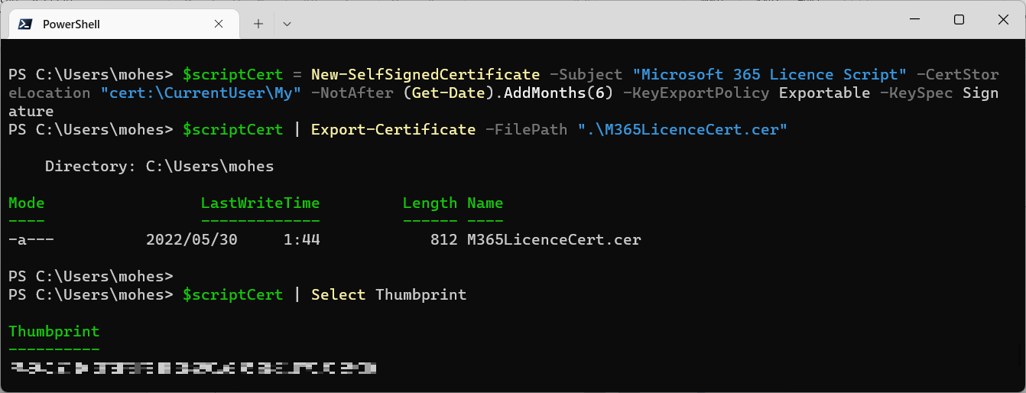
証明書
証明書を用いて接続する場合はまず鍵付きのクライアント証明書を作成することろから始まる。
右記のコマンドレットを参考として証明書を作成する。
シークレットと同様に、利用可能期間が必須となる。
AddMonths(6) の数値を変更することで証明書の利用可能期間を変更できる。 6 の場合は 6 か月となる。
Thumbprint の値は後程利用するため、控えておく。
$scriptCert = New-SelfSignedCertificate -Subject "Microsoft 365 Licence Script" -CertStoreLocation "cert:\CurrentUser\My" -NotAfter (Get-Date).AddMonths(6) -KeyExportPolicy Exportable -KeySpec Signature
$scriptCert | Export-Certificate -FilePath ".\M365LicenceCert.cer"
$scriptCert | Select Thumbprint

Slide 32
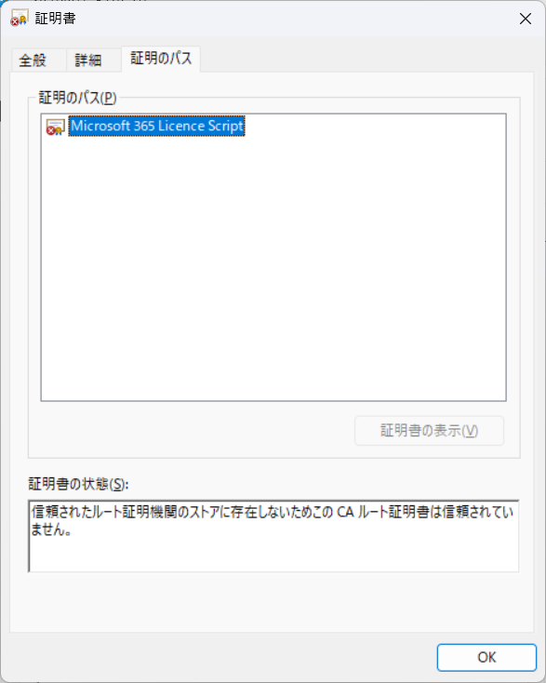
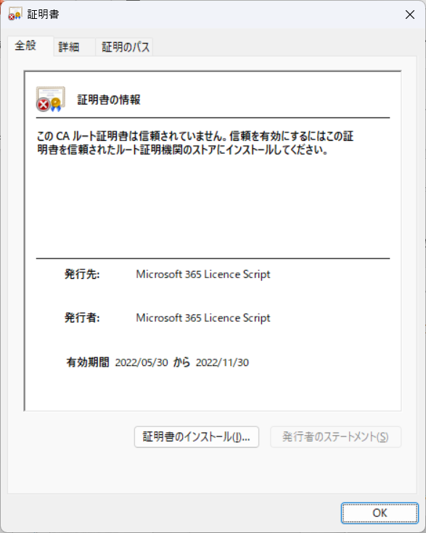
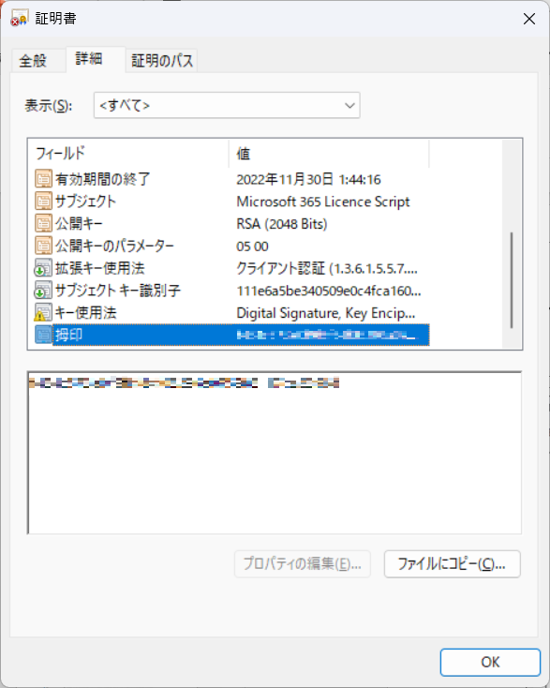
証明書の中身
Power Shell コマンドレットで作成した場合、自己証明書となるため、証明のパスは 1 階層となっている。
有効期限などは全般タブに記載されるので確認しておく。
Power Shell コマンドの応答である Thumbprint は詳細タブの拇印という箇所に記載されている。

Slide 33
接続条件の設定
証明書を設定していく。
証明書とシークレットを選択する。

Slide 34
証明書の設定1
証明書タブを選択する。

Slide 35

証明書の設定2
証明書のアップロードを行う
証明書には秘密鍵が必要となるが、先の Power Shellを用いることで準備される。

Slide 36
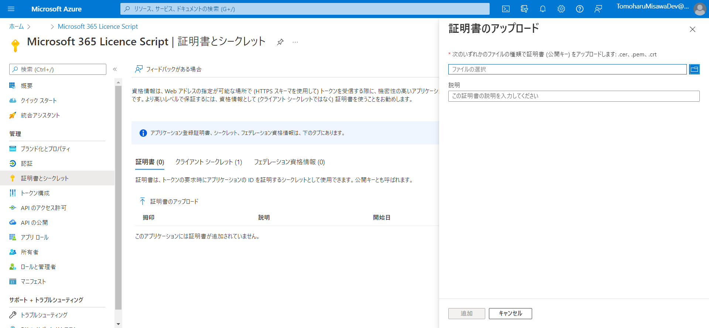
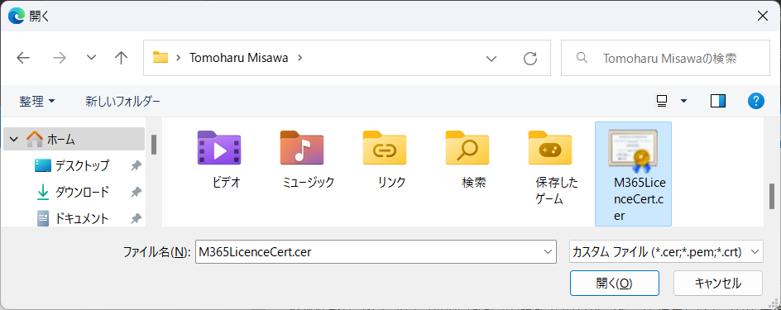
証明書の設定3
ファイルの選択の右にあるボタンから選択ダイアログボックスを開く。
証明書は Power Shell コマンドレットを実行した場所に配置されている。

Slide 37
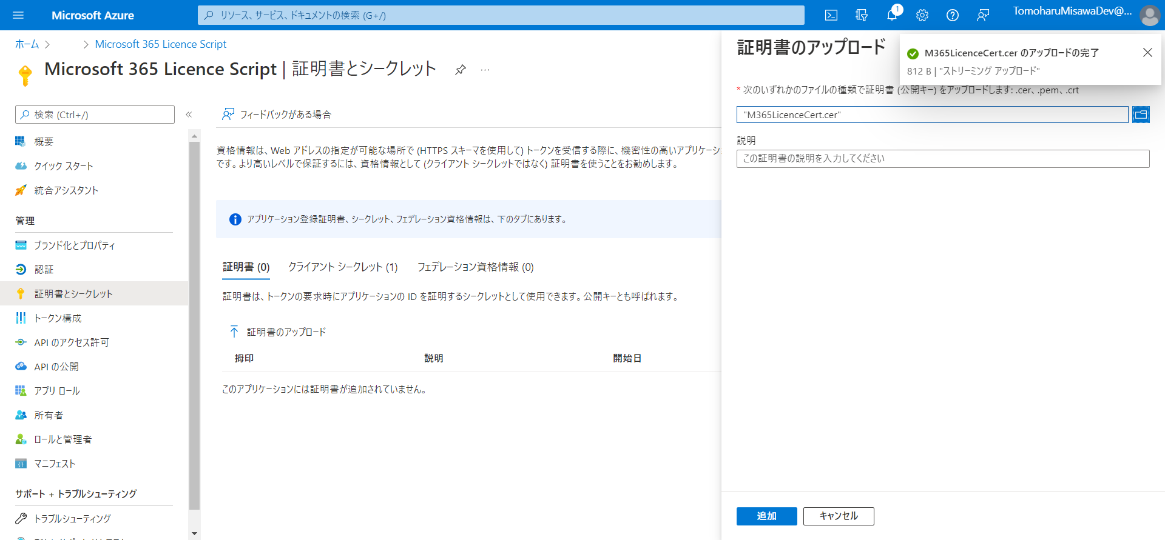
証明書の設定4
証明書をアップロード後、説明欄に用途や仕様場所となるスクリプト名などを記載しておく。
適用を行う。

Slide 38

拇印の確認
証明書がアップロードされたら、拇印にずれがないか確認を行っておく。

Slide 39
確認
証明書利用

Slide 40
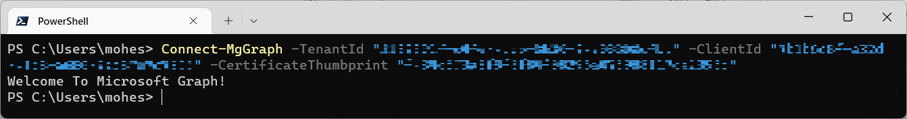
Power Shell から Microsoft 365 へ接続する
証明書を用いた接続は Microsoft Graph 用 Power Shell コマンドレットに用意された接続コマンドレットを利用できる。
先に控えたアプリケーション ID とディレクトリ ID を ClientId 、TenantId にそれぞれ設定する。
拇印は CertificateThumbprint に設定する。
Connect-MgGraph -TenantId “T-ID" -ClientId “C-ID" -CertificateThumbprint “Thumb"

Slide 41
組織のライセンスを確認する
これでラインセンスの確認やユーザーへの付与を行うことができる。
ほか、ユーザーへの権限付与などは以下のドキュメントを参照し利用するとよい。
Migrate your apps to access the license managements APIs from Microsoft Graph - Microsoft Tech Community
Get-MgSubscribedSku | format-list

Slide 42
さいごに
MSOnline PowerShell の Connect-MsolService などライセンスコマンドレットは 2022 年 8 月 26 日を以てサポート終了となります。
またそのほかの Azure AD Graph API は 2022 年 12 月以降にサポートが終了する予定となっています。
今後これらで用意されていた機能は Microsoft Graph に置き換わります。
終了する前に置き換えていくことを忘れないようにしましょう。
参照：Change Management Simplified

Slide 43
© 2022 Tomoharu Misawa All rights reserved. 本コンテンツの著作権、および本コンテンツ中に出てくる商標権、団体名、ロゴ、製品、サービスなどはそれぞれ、各権利保有者に帰属します。

